Slide 1
Phytopharmaka versus chemisch synthetische Arzneimittel
Informationen: 23 Folien, Zeit 45 Minuten, Größe 8,25 MB
Erstellt durch: Prof. Dr. Karen Nieber
nieberkaren@gmx.de

Slide 2
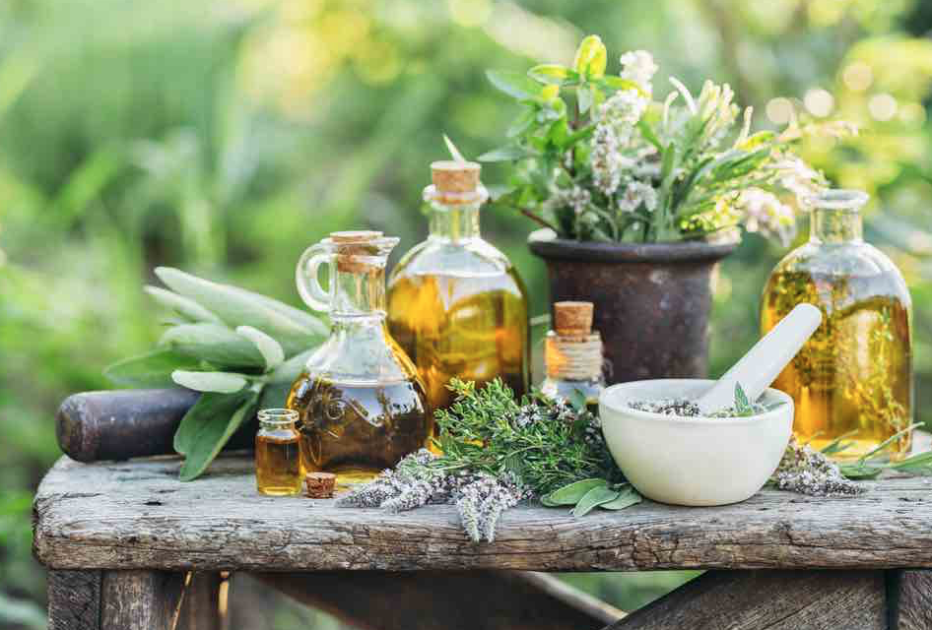
Tradition
Bildquelle: https://reizdarm.one/medikamente/iberogast/
Arzneipflanzen und ihre Zubereitungen gehören zu den ältesten Heilmitteln, werden seit Menschengedenken angewendet und haben eine lange Tradition.
Ihre Anwendung ist eine jahrhundertelange Geschichte, deren Entwicklung durch Beobachtung und therapeutische Erfahrung geprägt ist.
Im Verlauf von Jahrtausenden erfolgte ihre Anwendung nach dem Prinzip „Trial and Error“, Bewährtes wurde fortgeschrieben, manches wurde aber auch abgelehnt.

Slide 3
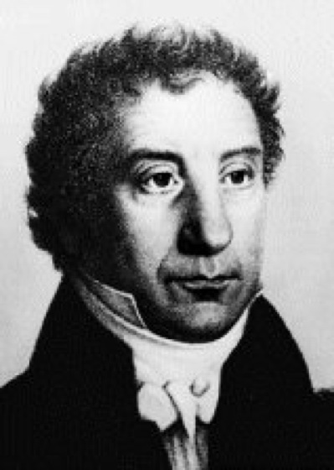
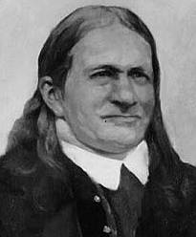
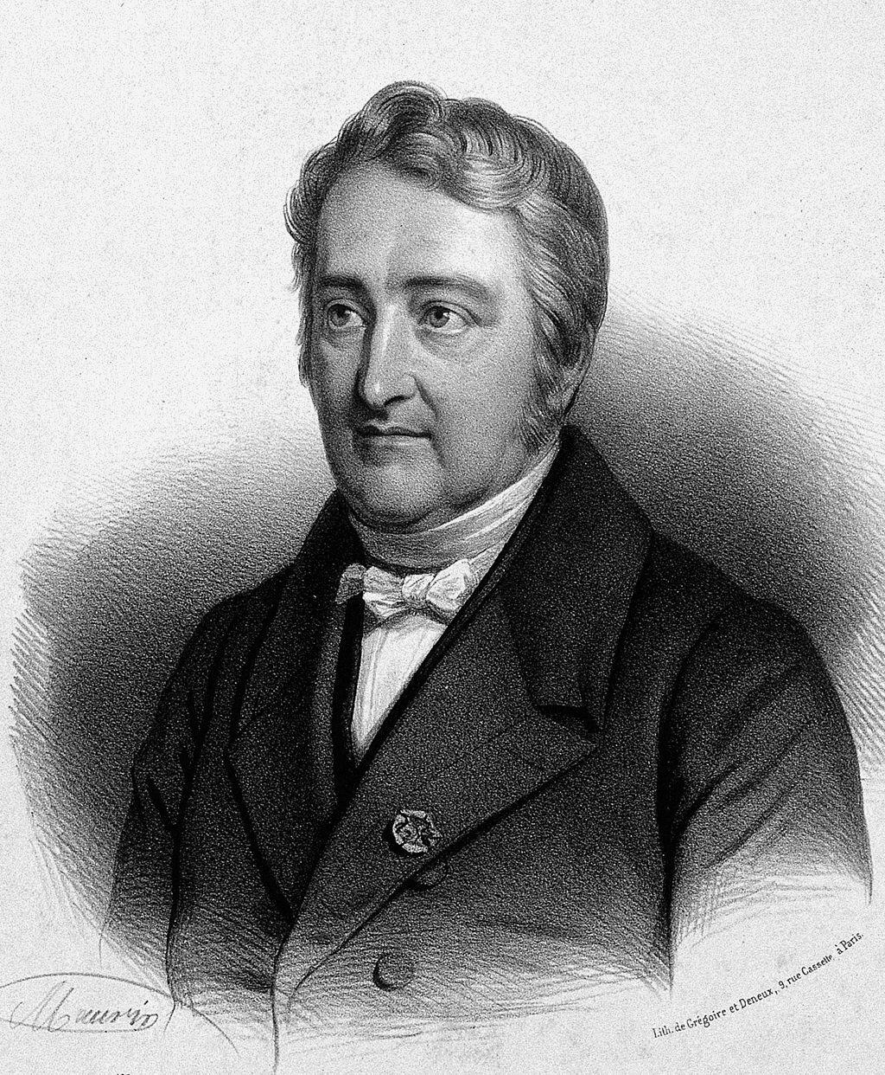
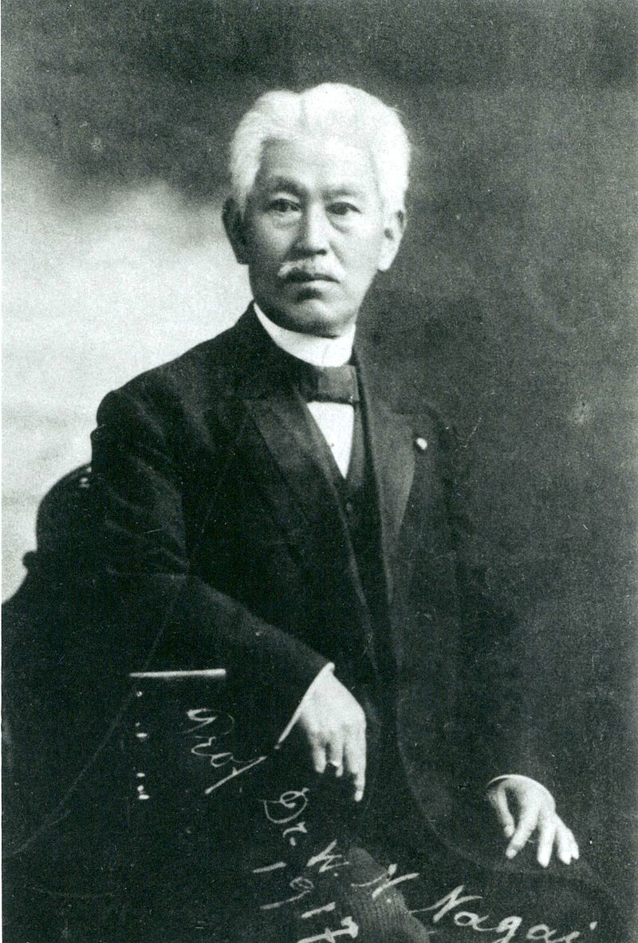
Der Weg in die Moderne
Friedrich W. A. Sertürner
(1783-1841)
Ferdinand Runge
(1794-1867)
Pierre-Joseph Pelletier
1788-1842
Nagai Nagayoshi
(1844-1929
Morphin
Koffein/Thymol
Strychnin/Emedin
Eugenol/Ephedrin
Durch die großen Erfolge, die ab etwa 1900 durch synthetische Arzneimittel und später durch Antibiotika erzielt wurden, verloren pflanzliche Arzneimittel viel von ihrer Bedeutung.
Ab den 1960er Jahren stieg allerdings das Interesse an „natürlichen Heilmitteln“ und damit an der Phytotherapie wieder stark und anhaltend an.

Slide 4
Was sind Phytopharmaka (Definition)
Phytopharmaka sind Arzneimittel, die aus Pflanzen bzw. Pflanzenteilen hergestellt werden. Sie sind dazu bestimmt, Krankheiten, Leiden, Körperschäden oder krankhafte Beschwerden zu heilen, zu lindern, zu verhüten oder zu erkennen
Da die pflanzlichen Arzneimittel unter den Gesichtspunkten der naturwissenschaftlich fundierten Medizin eingesetzt werden, müssen sie dieselben Anforderungen erfüllen, wie sie auch für chemisch-synthetische Arzneimittel gelten.
Sie müssen...
therapeutisch wirksam sein
in der Anwendung unbedenklich und verträglich sein
und eine konstante pharmazeutische Qualität aufweise
Die Anwendung von Phytopharmaka (Phytotherapie) ist ein Teil der wissenschaftlich orientierten Medizin.

Slide 5
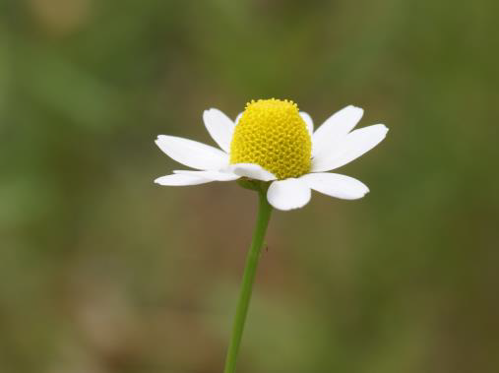
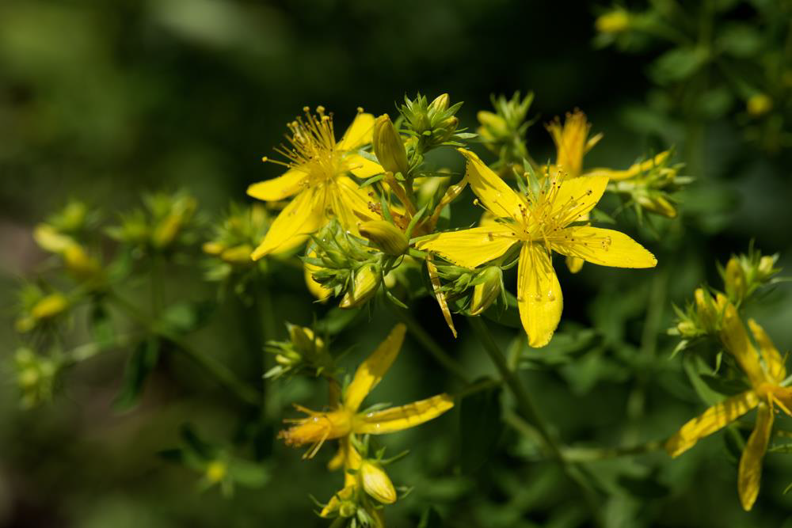
Wichtige Grundsätze der Phytotherapie
Die Wirkung beruht auf bestimmten Pflanzeninhaltsstoffen: diese Wirkstoffe greifen an bestimmten Rezeptoren im menschlichen Organismus an oder führen zu einem Effekt.
Dosis - Wirkungsbeziehung: Zum Erzielen eines therapeutischen Effekts ist eine Mindestdosis erforderlich; bei Unterdosierung tritt keine Wirkung auf, bei extremer Überdosierung können unerwünschte Wirkungen eintreten.
Pflanzliche Arzneimittel stellen, auch wenn sie nur aus einer einzigen Pflanze hergestellt werden, ein Gemisch aus vielen, verschiedenen Stoffen dar, es gilt:
Der Extrakt ist der Wirkstoff (Multi-Target Prinzip)
Bildquelle: Kooperation Phytopharmaka, U. Bühring

Slide 6
Abgrenzung
Phytotherapie basiert auf Wirkstoffen und bewegt sich damit innerhalb der Regeln der Pharmakologie bezüglich Wirkungsmechanismen, Resorption, Metabolismus und Ausscheidung.
Das unterscheidet sie fundamental von Präparaten aus Homöopathie und Anthroposophie, welche vom Wirkungsnachweis befreit sind.
Aufgrund dieser Fakten ist die Phytotherapie nicht zur Komplementärmedizin zu rechnen.

Slide 7
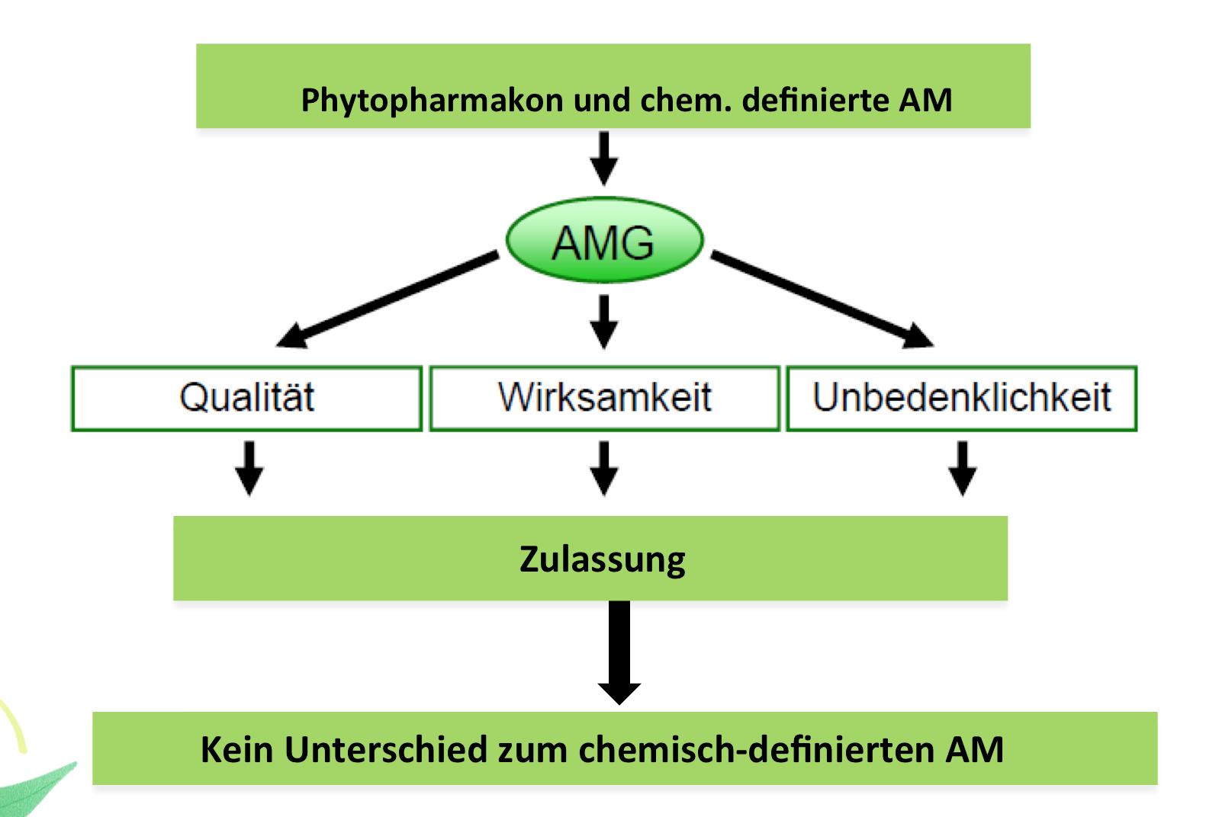
Wie ist die Situation heute?
Die Definition eines Arzneimittels nach AMG unterscheidet grundsätzlich nicht zwischen chemisch-synthetischen und pflanzlichen Wirkstoffen.
Wie alle Arzneimittel dürfen auch pflanzliche Arzneimittel erst dann in den Verkehr gebracht werden, wenn sie durch die zuständige Bundesoberbehörde, das Bundesinstitut für Arzneimittel und Medizinprodukte (BfArM), zugelassen bzw. registriert worden sind.

Slide 8
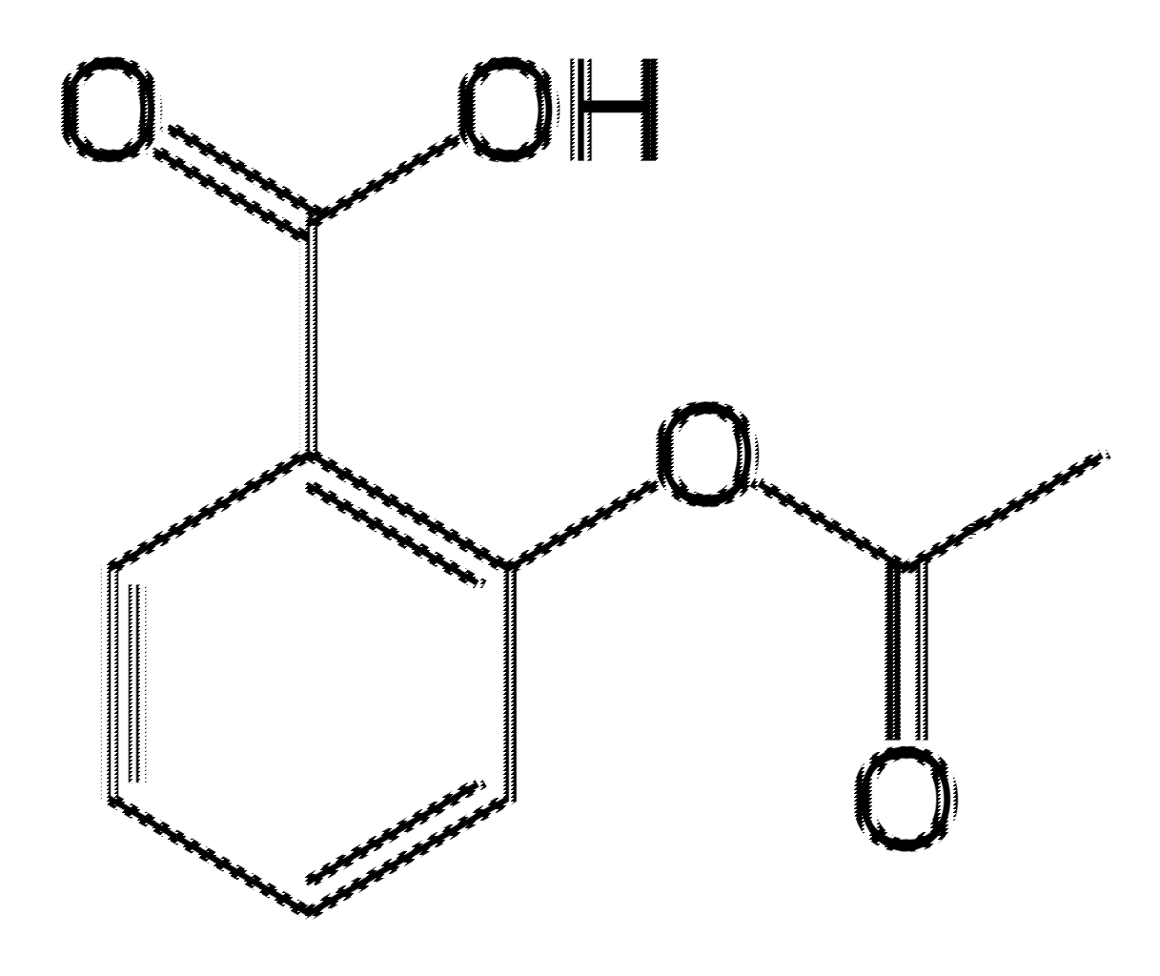
Was gibt es für Unterschiede zwischen Phytopharmaka und chemisch-synthetischen Arzneimitteln?
Abhängig vom Stand der wissenschaftlichen Erkenntnisse sieht das AMG für Phytopharmaka zwei Genehmigungsverfahren vor:
die Zulassung auf Basis von allgemein medizinisch anerkannt Wirkung ("well-established use" )
die Registrierung auf Basis der traditionellen Verwendung („traditional use“).
Bildquelle: Kooperation Phytopharmaka

Slide 9
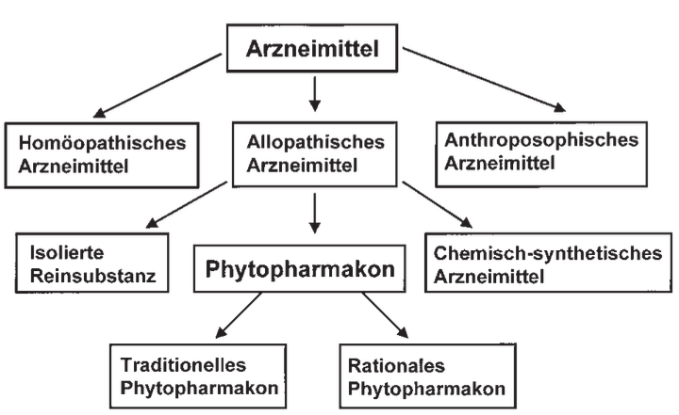
Zulassung und Registrierung
Rationale Phytopharmaka stützen ihre Wirksamkeit auf die Prinzipien der Naturwissenschaft.
Sie müssen genau wie chemisch-synthetische Medikamente zugelassen werden
Die Zulassungskriterien des BfArM beruhen auf der Evidenz-basierten Medizin, also auf wissenschaftliche klinische Studien).
Traditionelle Phytopharmaka müssen seit mindestens 30 Jahren, davon mindestens 15 Jahre in der EU, medizinisch in Verwendung sein. Von ihnen dürfen keine Gesundheitsgefahren ausgehen. Die pharmakologischen Wirkungen müssen auf Grund der langjährigen Anwendung und Erfahrung plausibel sein. Zum Nachweis der Wirksamkeit und Unbedenklichkeit müssen ein bibliographischer Überblick und ein Sachverständigengutachten erbracht werden.

Slide 10
Inhaltsstoffe und Wirkungsmechanismen
Bei vielen Pflanzenextrakten muss der Wirkmechanismus und die Inhaltsstoffe noch weiter aufgeklärt - Nicht von jedem Extrakt sind sie bekannt.
z.B. Silymarin bei
Mariendistel
z.B. Hyperforin und Hypericin
bei Johanniskraut
???

Slide 11
Wie sind unsere Kenntnisse heute?

Slide 12
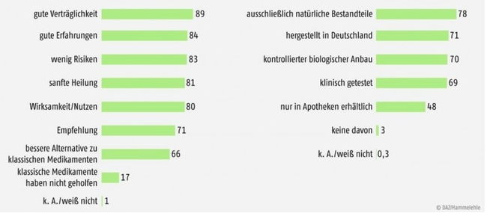
Gründe für die Anwendung von Phytopharmaka
Repräsentative Befragung der erwachsenen Bevölkerung der Bundesrepublik Deutschland. Es wurden 1006 Interviews im Rahmen des sogenannten CATI-Omnibus (Computer Aided Telephone Interview) geführt.
Zweck von Phytopharmaka ist die Behandlung von verschiedenen Krankheiten und Beschwerden durch die Verwendung von pflanzlichen Wirkstoffen. Phytopharmaka kommen oftmals im Rahmen einer Phytotherapie zum Einsatz und sind vielfältig anwendbar.

Slide 13
Anwendung von Phytopharmaka
Pflanzliche Arzneimittel haben in der Bevölkerung eine große Akzeptanz.
Mit pflanzlichen Arzneimitteln können Befindlichkeitsstörungen und leichte bis mittelschwere Erkrankungen behandelt werden.
Man kann pflanzliche Arzneimittel aber auch mit Erfolg zusätzlich zu anderen Therapieformen bei schweren Erkrankungen einsetzen, um deren Symptome zu lindern.
Zu den (am Umsatz gemessen) führenden Phytopharmaka gehören:
Mittel zur Linderung von Erkältungskrankheiten
Durchblutungsfördernde Mittel
Beruhigungsmittel
Antidepressiv wirkende Präparate
Magen-Darm-Medikamente
Topische Antirheumatika
Ein deutliches Wachstum verzeichnen Hypnotika und Sedativa

Slide 14
Wann sind Phytopharmaka sinnvoll?
Der Nutzen der Phytopharmaka liegt vor allem im Bereich der Behandlung, Verhütung, Verzögerung und Unterbrechung subakuter, chronischer und altersbedingter Krankheitsprozesse.
Hier stellen sie eine wichtige Alternative zu chemisch-definierten Arzneimitteln dar.
Phytopharmaka können dazu beitragen, dass nebenwirkungsreiche synthetische Pharmaka in ihrer Dosis reduziert werden kann, was gerade bei Langzeit- und Daueranwendung von großer Bedeutung ist. In Einzelfällen können synthetische Pharmaka direkt ersetzt werden.

Slide 15
Wann sind Phytopharmaka sinnvoll? Beispiele
Hirnleistungsstörungen, Vergesslichkeit, Konzentrationsstörungen (z.B. Ginkgo)
Arteriellen Durchblutungsstörungen der Beine (z.B. Ginkgo)
Herz- und Kreislauferkrankungen (z.B. Weißdorn, Knoblauch)
Depressiven Verstimmungen (Johanniskraut)
Schlafstörungen (z.B.: Baldrian, Melisse, Hopfen)
Nervösen Angst- und Unruhezuständen (Lavendel, Passionsblume)
Venenerkrankungen (z.B.: Rosskastanie, Hamamelis)
Harnwegs- und Prostataerkrankungen (z.B. Sägepalme, Brennnessel, Birke, Kürbis)
Atemwegserkrankungen (viele versch.)
Magen-Darm-Erkrankungen (z.B. Pfefferminz, Kümmel, Flohsamen, Iberogast)
Lebererkrankungen (z.B. Mariendistel, Teufelskralle)
Hauterkrankungen (z.B. Hamamelis, Ringelblume, Kamille)

Slide 16
Welche Nebenwirkungen können auftreten?
Phytopharmaka sind zwar schonender als chemisch-synthetische Arzneimittel, können aber trotzdem in einigen Fällen unangenehme Nebenwirkungen auslösen. So reagieren manche Menschen allergisch auf bestimmte pflanzliche Stoffe. Es können auftreten:
Juckreiz
Hautrötungen und
Quaddelbildung
Auch bei zu hoher Dosierung können unangenehme Effekte auftreten. So sind z.B. bei einer Überdosierung von Eukalyptus Beschwerden möglich wie
Durchfall
Übelkeit und
Erbrechen

Slide 17
Interaktionen: Bedeutung für die Praxis
Der Gebrauch von pflanzlichen Arzneimitteln und Nahrungsergänzungsmitteln hat in den letzten Jahren in Europa, USA und Australien stark zugenommen.
Problematisch hierbei ist die unkontrollierte Bestellung über das Internet ohne entsprechende fachliche Beratung und Betreuung der Anwender.
Interaktionen mit pflanzlichen Arzneimitteln ist deshalb ein Dauerthema, das gerne kontrovers diskutiert wird.
Dass sich Grapefruitsaft und Milch mit vielen Arzneimitteln nicht vertragen, dürfte vielen Patienten bekannt sein.
Allerdings werden je nach Absicht Interaktionen durch pflanzliche Arzneimittel entweder bagatellisiert oder (was noch häufiger vorkommt) in ihrer Bedeutung überbewertet.
Was bedeuten Interaktionen mit pflanzlichen Arzneimitteln für die phytotherapeutische Praxis?

Slide 18
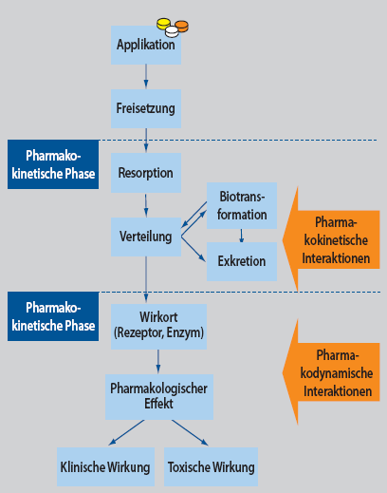
Pharmakokinetische Interaktionen
Phasen der Pharmakokinetik
“LADME“
(Liberation, Absorption, Distribution,
Metabolisierung, Elimination)
z.B. gerbstoffhaltige Drogen hemmen die Aufnahme von Arzneistoffen
Williamson, Driver, Baxter, Stockleys Herbal Medicines Interactions, 2009

Slide 19
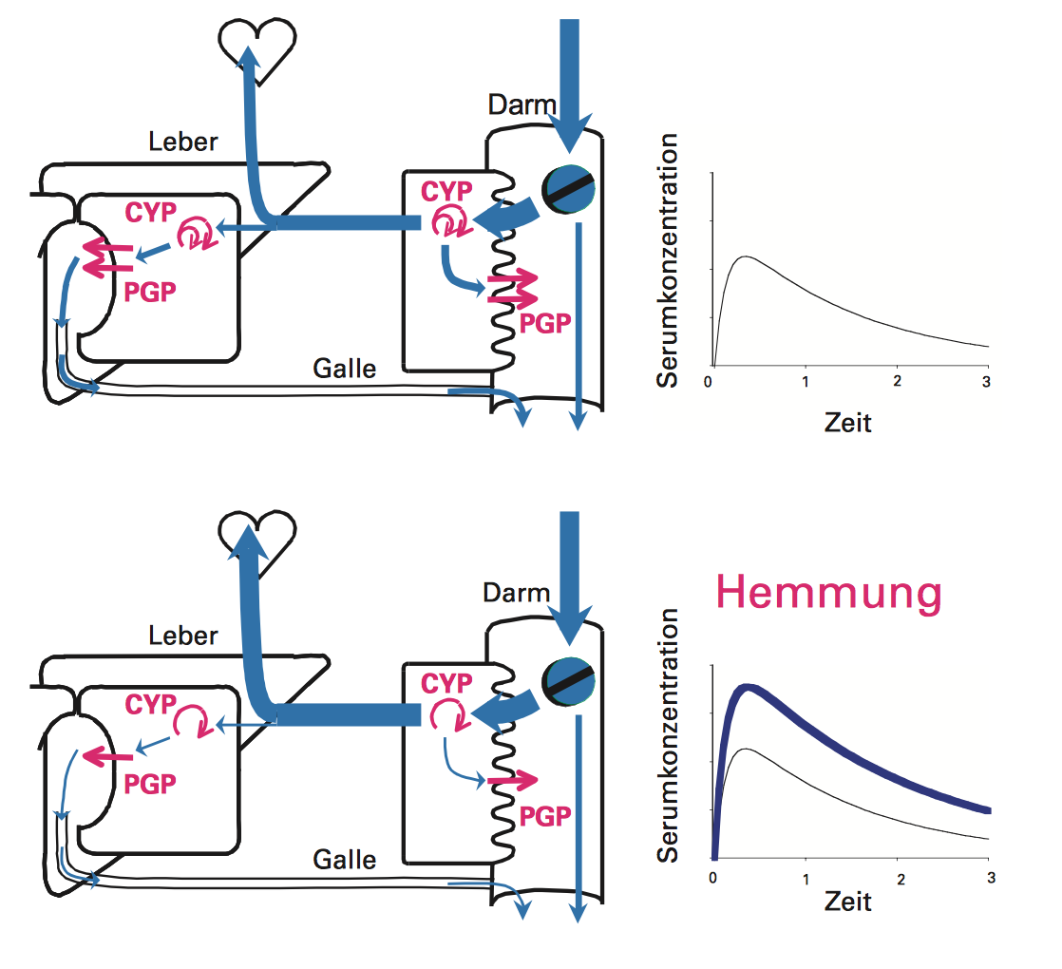
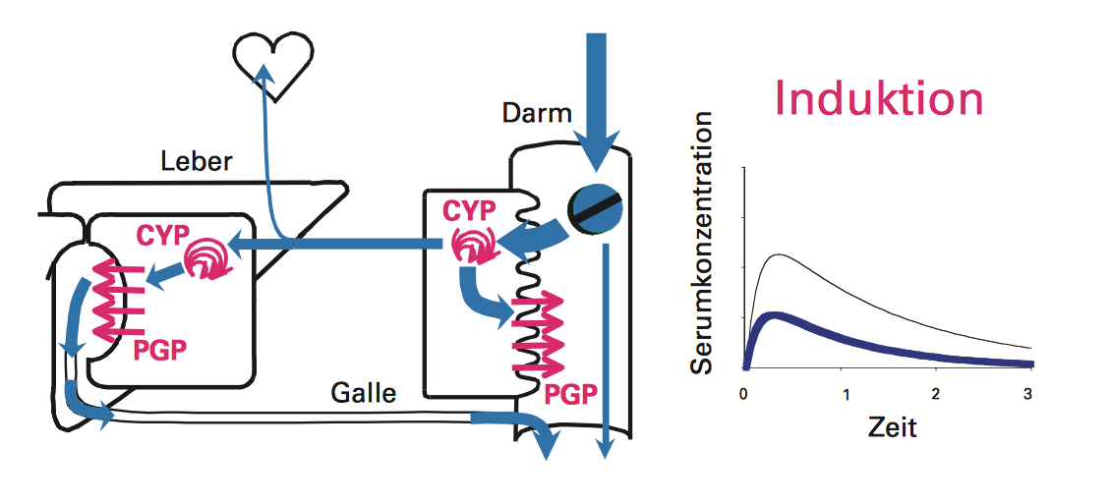
Interaktionenmechanismen
Inhaltsstoffe von Phytopharmaka können die Funktion und/oder die Expression der körpereigenen Entgiftungssysteme verändern.
Dies kann zu Interaktionen mit gleichzeitig eingenommenen Arzneimitteln führen.
Wichtig sind:
CYP: Cytochrom P450 3A4; PGP: P-Glykoprotein oder «Multi- drug Resistance Protein» MDR1
Nach: Fattinger, Meier-Abt Schweiz Med Forum Nr. 29/30 23. Juli 2003

Slide 20
Pharmakodynamische Wechselwirkungen
Wechselwirkungen, die sich auf die spezifische Wirkung, also den Wirkmechanismus eines Arzneistoffs beziehen. Diese Art von Wechselwirkung tritt immer dann ein, wenn verschiedene Wirkstoffe an ein und demselben Rezeptor oder Organ angreifen. Sie konkurrierenden dann um den gleichen Angriffsort.
Additive oder synergistische Aktivität
Baldrian und Alkohol
Johanniskraut und Serotoninwiederaufnahmehemmer (Fluoxetin=>Serotonin-Syndrom)
CAVE: wenn Effekt toxische Auswirkungen besitzt: Ginkgo und Aminoglykoside!

Slide 21
Was ist zu beachten........
Es gibt eine unüberschaubare Zahl von pflanzlichen Präparaten. Nicht alle sind gleichermaßen hochwertig und gut auf ihre Wirksamkeit und Verträglichkeit untersucht.
Hochwertige Phytopharmaka gibt es nur in der Apotheke,
Wer woanders irgendein Produkt kauft, spart meistens am falschen Ende.
Als Multi-Target-Präparate haben Phytopharmaka mehrere Wirkkomponenten und besitzen weniger Nebenwirkungen als chemisch-synthetische Arzneimittel.
Einige Phytopharmaka (Johanniskraut/Ginkgo) können bei bestimmten Erkrankungen auf Kassenrezept verordnet werden.

Slide 22
Schlußfolgerungen
Der Stellenwert von Phytopharmaka in der Arzneimitteltherapie ist unumstritten. Die positiven Aspekte vieler Phytopharmaka - gute Wirksamkeit und Verträglichkeit, wenig unerwünschte Wirkungen, große therapeutische Breite, viele Einsatzgebiete - werden von vielen Ärzten und Apothekern geschätzt und führen zu einer gesteigerten Nachfrage der Patienten.
Generell sollte gelten, dass Arzneimittel im Rahmen einer Therapie „angemessen“ eingesetzt werden. Wird dies ernst genommen, müssen Phytopharmaka als echte Option bei bestimmten Erkrankungen berücksichtigt werden.
Phytopharmaka können bei einigen Indikationen chemisch definierten Arzneimittel ersetzen oder können entsprechende Behandlungen ergänzen. Mehr und mehr werden Phytopharmaka in Leitlinien erwähnt, wenngleich es insgesamt noch wenige sind.
Die Potenziale dieser Wirkstoffe müssen im täglichen Gebrauch ausschöpfen aber auch ihre Grenzen erkennen werden.
Klug entscheiden im Interesse des Patienten – muss die Devise lauten!

Slide 23
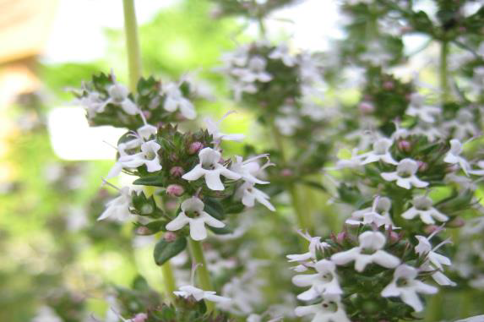
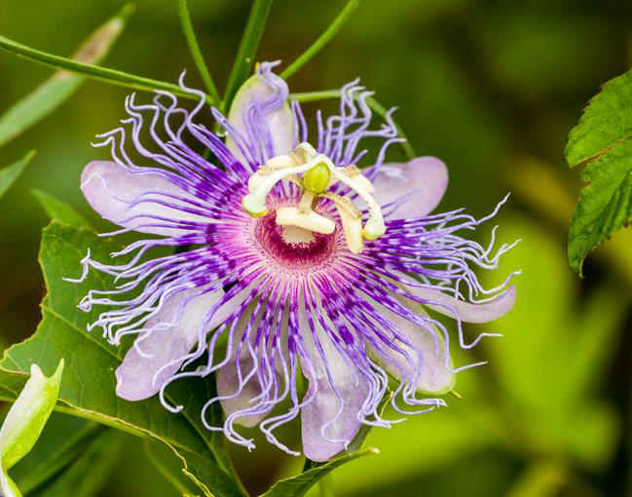
Vielen Dank für Ihre Aufmerksamkeit
Bildquelle: Kooperation Phytopharmaka, U. Bühring

